Slide 1
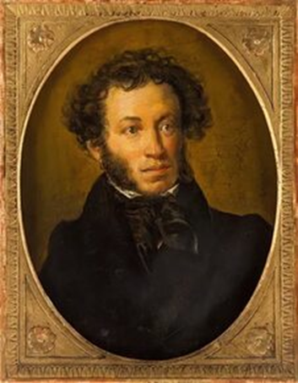
«Наречие — особенная часть речи: и трудная, и интересная, а ещё она живописует глагол».
Александр Сергеевич Пушкин
1799-1837

Slide 2
Цели урока
Систематизировать и обобщить знания о наречии;
Повторить орфограммы, связанные с изучением наречия;
Правильно и уместно употреблять наречия

Slide 3
Выпишите наречия.
Какими членами предложения они являются?
Ветер весело шумит, судно весело бежит...
Едет с грамотой гонец и приехал наконец.
Долго царь был неутешен…
И послушалась волна: тут же на берег она бочку вынесла легонько и отхлынула тихонько.

Slide 4
Определите, какое правило нужно применить, чтобы написать безошибочно
(Не)лепо, вовсе (не)интересно, (не)весело, (не)далеко, а близко, совсем (не) убедительно, (не)хорошо, (не)хорошо, а плохо, (не)уклюже,
(не)по-товарищески

Slide 5
Назовите наречия, определите, какому правилу подчинено их написание
Издавна, досыта, слегка, смогла

Slide 6
Вставтьте пропущенные буквы
Изредк.., накрепк.., дочерн.., наскор.., влев.., замертв.., снов..

Slide 7
Проверим!
Изредка, накрепко, дочерна, наскоро, влево, замертво, снова

Slide 8
Спишите, раскрывая скобки.
Работать (по) ударному, тепло (по) летнему, (по) осеннему лесу, плакать (по)ребячьи, (по) зимнему пути, испугаться (по)настоящему, мало (помалу)

Slide 9
Выпишите только наречия, вставьте пропущенную букву
Спряч.., настеж.., меч.., молодеж..,
смотриш.., уж.., напроч.., могуч..,
суш.., наотмаш.., замуж.., проч..,
мелоч.., туш.., мыш.., ветош..,
грош.., вскач.., невтерпеж…

Slide 10
Проверим!
Настежь, уж, напрочь, наотмашь, замуж, прочь,
вскачь, невтерпеж

Slide 11
Вставьте пропущенные наречия
Александр Сергеевич Пушкин ________ и __________ любил Россию. Его стихи _______ звучат _______ и _________, вызывая восторг читателей. Писатель работал над произведениями __________ и ________, _______ отбирая каждое слово. Он ________ умел находить красоту в простых вещах и ________ описывал самые обыденные явления.
Творчество Пушкина _________ повлияло на развитие русского языка. Он _______ вводил новые слова и выражения, _______ соединяя разные стили речи. Благодаря ему русский литературный язык стал ______ богатым и выразительным.
Произведения Пушкина _______ актуальны. Его стихи ______ запоминаются и _______ остаются в памяти читателей.

Slide 12
Проверим!
Александр Сергеевич Пушкин преданно и самозабвенно любил Россию. Его стихи всегда звучат ярко и проникновенно, вызывая восторг читателей. Писатель работал над произведениями вдохновенно и усердно, тщательно отбирая каждое слово. Он гениально умел находить красоту в простых вещах и искрометно описывал самые обыденные явления.
Творчество Пушкина безусловно повлияло на развитие русского языка. Он смело вводил новые слова и выражения, мастерски соединяя разные стили речи. Благодаря ему русский литературный язык стал невероятно богатым и выразительным.
Произведения Пушкина всегда актуальны. Его стихи легко запоминаются и надолго остаются в памяти читателей.

Slide 13
Цели урока
Систематизировать и обобщить знания о наречии;
Повторить орфограммы, связанные с изучением наречия;
Правильно и уместно употреблять наречия

Slide 14
Подберите наречия к пожеланиям.
Мы Вам желаем
1. ________________ не болеть!
2. ________________ выглядеть!
3. ________________ улыбаться!
4.______быть преданными своему делу!
5. Живите _____________________ !

Slide 15
Продолжите предложения:
Продолжите предложения наречиями:
На уроке я занимался (КАК?) …
Я работал (КАК?) …
Я вместе с товарищами (КАК?) повторял изученное и узнавал новое …

